Slide 1
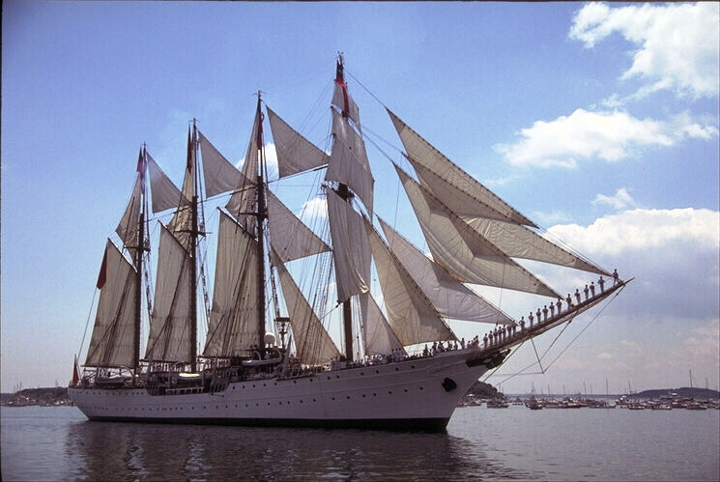
Урок-путешествие

Slide 2
Чистописание
Пишем красиво!

Slide 3
Словарная работа
пут..шествие (в)месте
г..ризонт зап..д
к..рабль сев..р
эк..паж в..сток
вп..р..ди ра..тояние
к..м..ндир к..л..метр

Slide 4
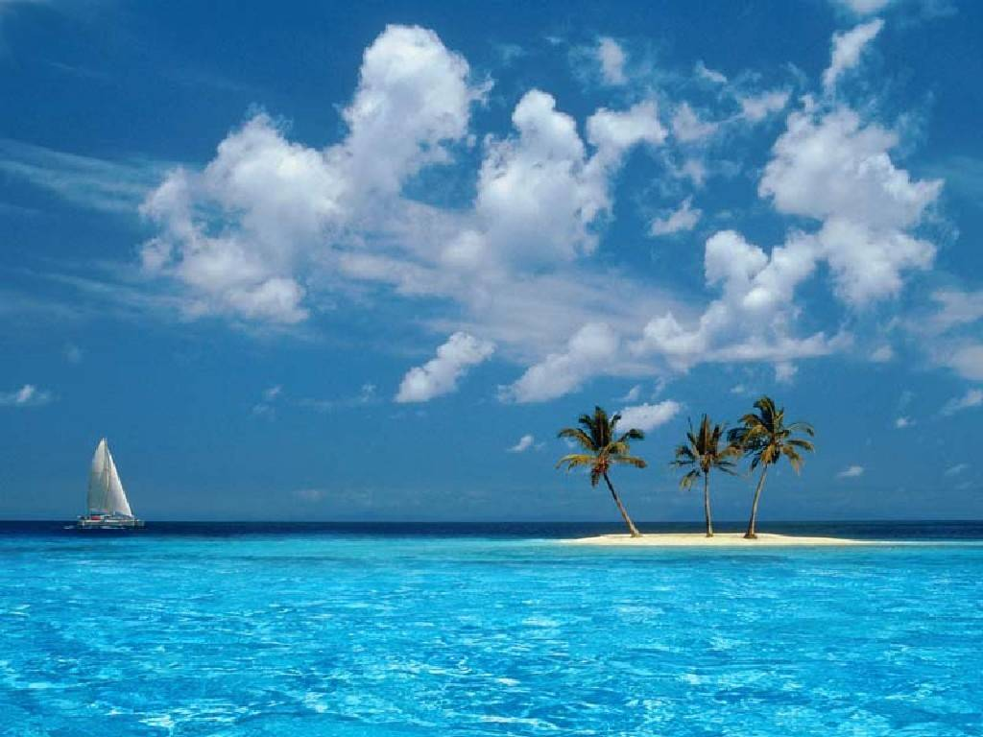
ОСТРОВ
ПРИЛАГАТЕЛЬНЫХ
Тема урока: «Правописание безударных окончаний имён прилагательных
женского рода»

Slide 5
Часть речи
Изменяется по родам , числам и падежам
Отвечает на вопросы
какой?
какая?
какое?
какие?
Имя прилагательное
Связано с именем существительным
Обозначает признак предмера

Slide 6
а) Определить род и падеж;
б) Вспомнить окончание прилагательного в этом падеже;
а;
в) Сравнить окончание прилагательного и окончание вопроса.

Slide 7
Падежные окончания имён прилагательных женского рода
И.п. Какая?
-ая; -яя
Р.п
Д.п. Какой?
Т.п. -ой; -ей
П.п.
В.п. Какую?
-ую; -юю
(-ою; -ею)

Slide 8
А теперь мы отдохнём, физминутку проведём!

Slide 9
Остров
ПОЭЗИИ
Белеет парус одинокий
В тумане моря голубом!..
Что ищет он в стране далёкой?
Что кинул он в краю родном?..
М. Лермонтов

Slide 10
Творческое задание
Мыслим,
представляем,
выбираем!

Slide 11
Сегодня | отличная , замечательная , чудесная | погода.
Какое | ясное , голубое , лазурное | небо
Впереди | небольшой , одинокий , таинственный | остров.
На берегу | чистый , тёплый , жёлтый | песок .
Вдали виднеется | старинная , каменная , таинственная | крепость.
Мы садимся в шлюпку и плывём к | удивительному , незнакомому , чудесному | острову.

Slide 12

Домашнее задание
Упр. 326 стр.24-25.

Slide 13
На уроке
я узнал …
я научился …
мне понравилось…
Моё настроение …

Slide 14
Урок-путешествие

